Slide 1

РАСХОДОВИЧ

Slide 2
Бюджет Расходович отвечает за твою успешную учебу в твоей любимой школе

Slide 3


Slide 4
Бюджет Расходович платит достойную заработную плату твоему учителю, ремонтирует твою школу

Slide 5


Slide 6
Бюджет Расходович заботится о твоем здоровье, здоровье твоих родителей и друзей

Slide 7
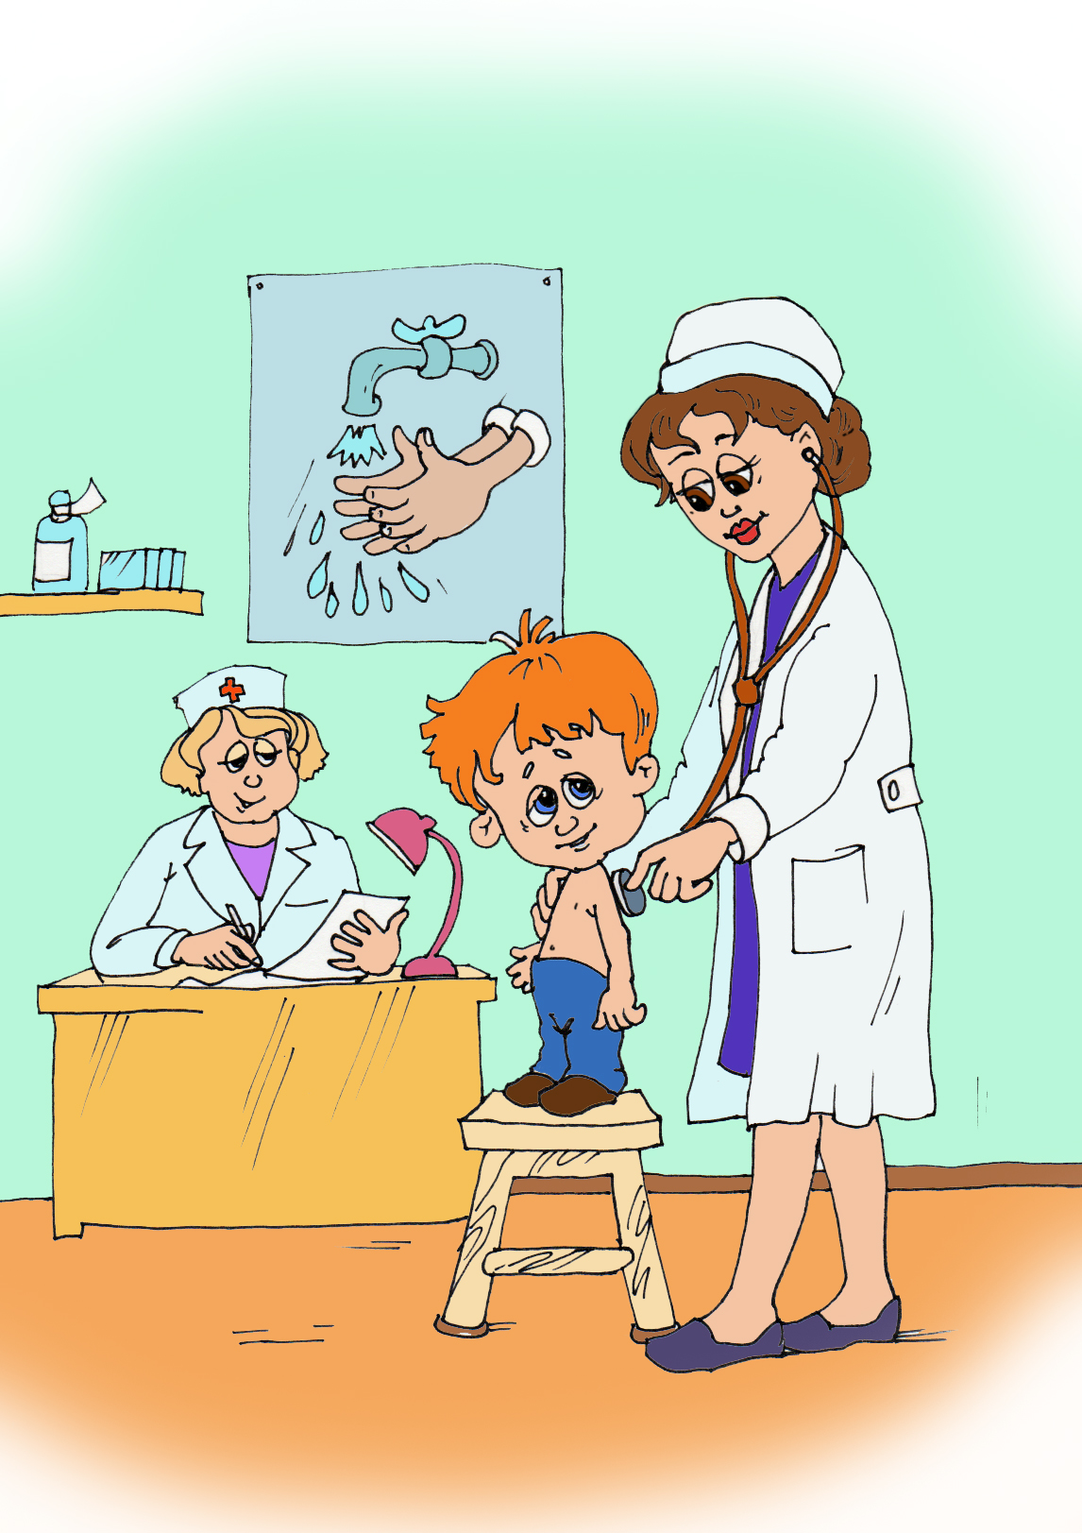

Slide 8
Бюджет Расходович
знает, как любят читать дети и взрослые, заботится о школьных и городских библиотеках.

Slide 9


Slide 10
Бюджет Расходович построил в городе много новых, красивых и уютных детских садиков.

Slide 11


Slide 12
Бюджет Расходович позаботился о твоем летнем отдыхе в загородном лагере «Зарница». В нем уютно, как дома, и весело, как в гостях.

Slide 13


Slide 14
Бюджет Расходович организует веселые и интересные праздники, где главный артист – это Ты!

Slide 15
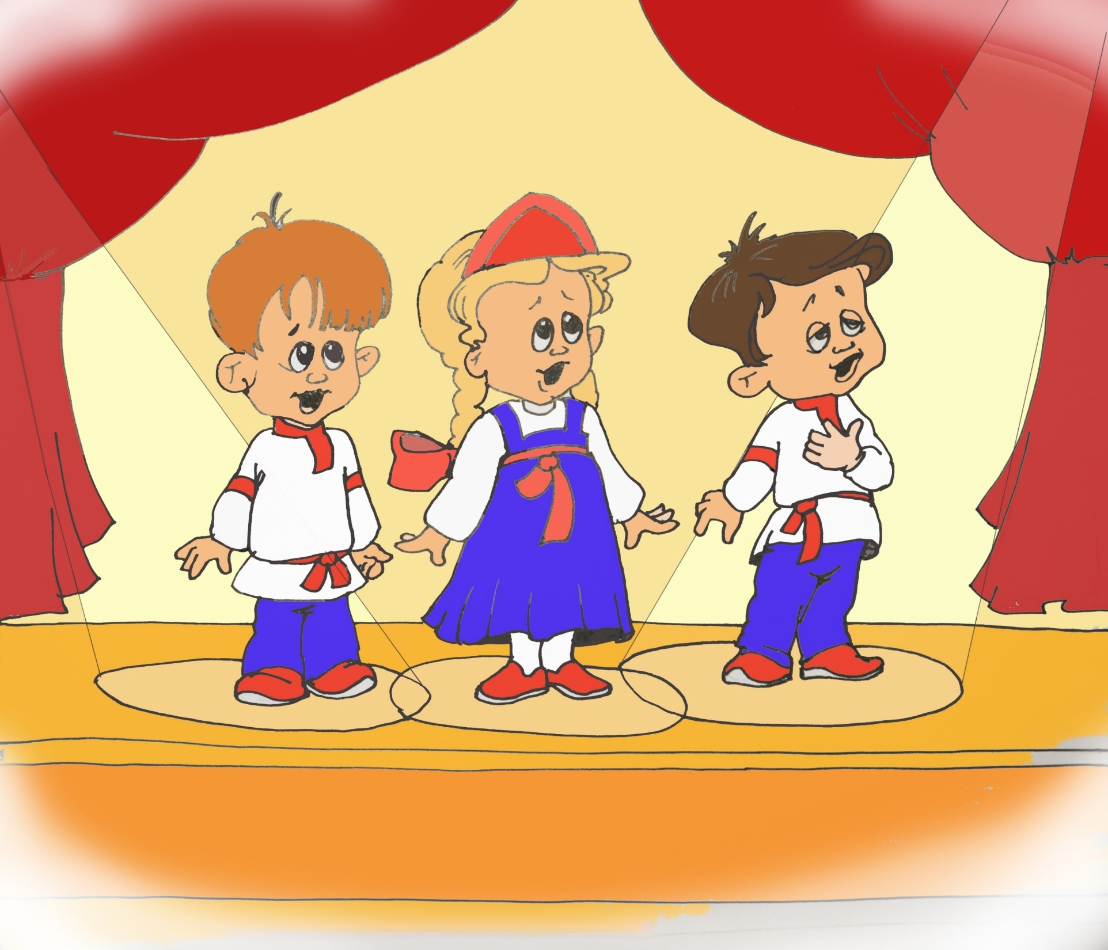

Slide 16
Бюджет Расходович
раскрывает твои таланты, открывает двери в мир музыки и искусства

Slide 17


Slide 18
Бюджет Расходович
всегда готов принять тебя в семью спортсменов «Олимпа» и «Лидера», чтобы ты стал сильнее и выносливее

Slide 19


Slide 20
Бюджет Расходович
любит проводить спортивные праздники, организует соревнования, принимает нормы ГТО у тебя и твоих друзей

Slide 21


